Slide 1

SpringBoot 技术分享
王德正
Generic Technology
2019年9月
www.tranwarp.io

Slide 2
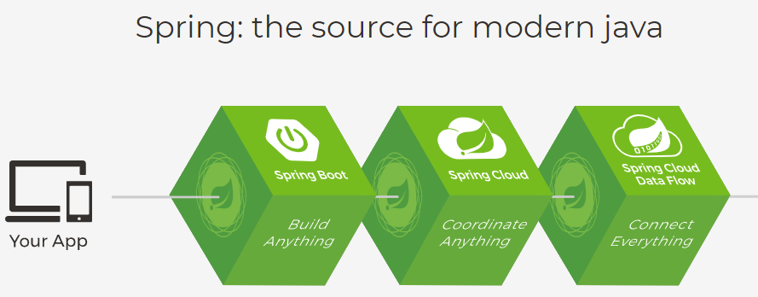
Spring, 始于框架，但不限于框架
Spring Framework
Spring 相关项目
整个 Spring 家族 (https://spring.io/projects)
© 2019 Transwarp. All rights reserved. Transwarp Confidential.

Slide 3
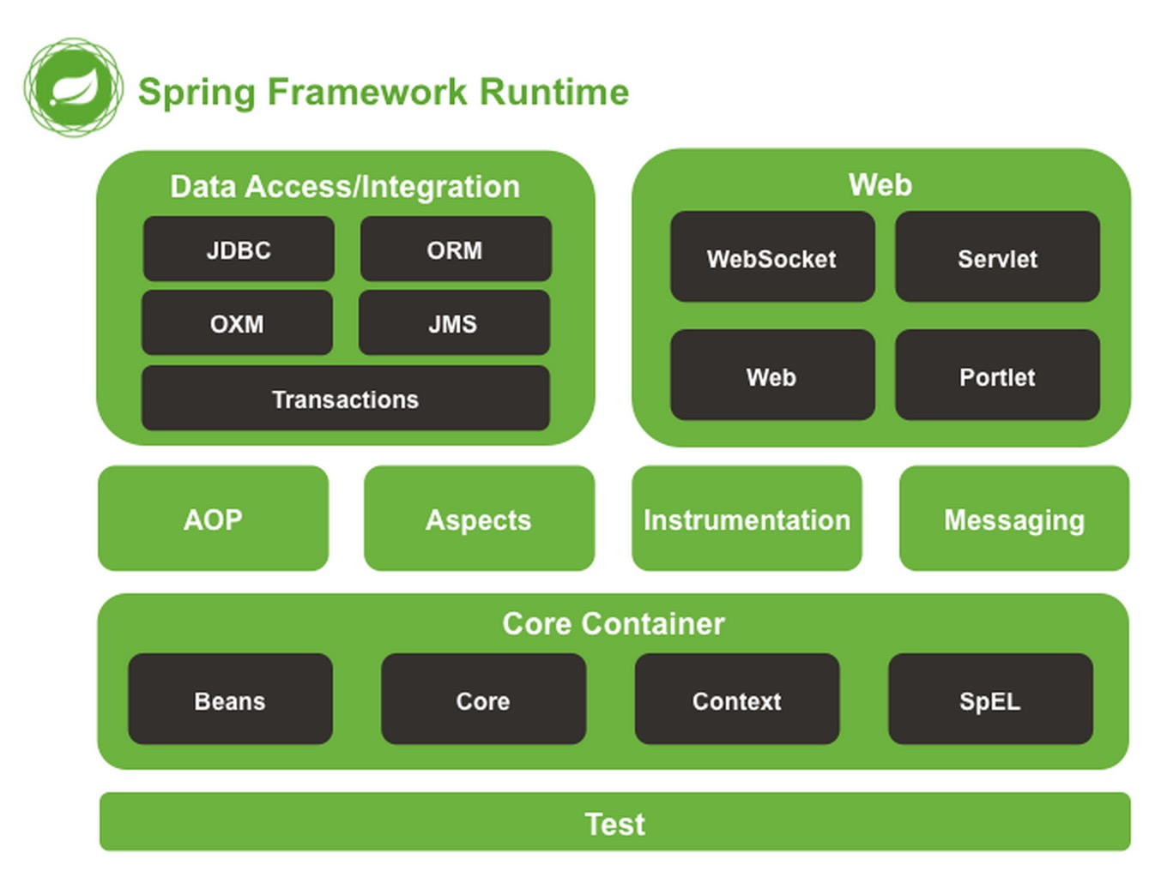
Spring Boot
快速构建基于 Spring 的应用程序
快，很快，非常快
开箱即用
提供各种非功能性特性
不用生成代码，没有 XML 配置
© 2019 Transwarp. All rights reserved. Transwarp Confidential.

Slide 4
Spring Boot 做了哪些配置
DataSourceAutoConfiguration
配置 DataSource
DataSourceTransactionManagerAutoConfiguration
配置 DataSourceTransactionManager
JdbcTemplateAutoConfiguration
配置 JdbcTemplate
符合条件时才进行配置
© 2019 Transwarp. All rights reserved. Transwarp Confidential.

Slide 5
数据源相关配置属性
通用
spring.datasource.url=jdbc:mysql://localhost/test
spring.datasource.username=dbuser
spring.datasource.password=dbpassword
spring.datasource.driver-class-name=com.mysql.jdbc.driver(可选)
初始化内嵌数据库
spring.datasource.initialization-mode=embedded|always|never
spring.datasource.shcema与spring.datasource.data确定初始化SQL文件
spring.datasource.platform=h2 | oracle | mysql
© 2019 Transwarp. All rights reserved. Transwarp Confidential.

Slide 6
Spring Boot中的多数据源配置
手工配置两组 DataSource 及相关内容
与 Spring Boot 协同工作 (二选一)
配置 @Primary 类型的 Bean
排除 Spring Boot 的自动配置
DataSourceAutoConfiguration
DataSourceTransactionManagerAutoConfiguration
JdbcTemplateAutoConfiguration
Demo for multi-datasource
© 2019 Transwarp. All rights reserved. Transwarp Confidential.

Slide 7
Spring Boot Actuator
URL | 作用
/actuator/health (默认) | 健康检查
/actuator/info (默认) | 查看应用信息
/actuator/beans | 查看容器中所有的 Bean
/actuator/mapping | 查看 Web 的 URL 映射
/actuator/env | 查看环境信息
© 2019 Transwarp. All rights reserved. Transwarp Confidential.

Slide 8
那些好用的连接池 HikariCP
HikariCP 为什么快
字节码级别优化 (很多方法通过 JavaAssit 编译时动态生成)
大量小改进
用 FastStatementList 替代 ArrayList
无锁集合 ConcurrentBag (并发)
代理类的优化 (比如, invokestatic 替代了 invokevirtual)
https://github.com/brettwooldridge/HikariCP
© 2019 Transwarp. All rights reserved. Transwarp Confidential.

Slide 9
在 Spring Boot 中的配置
Spring Boot 2.x
默认使用 HikariCP
配置 spring.datasource.hikari.* 配置
Spring Boot 1.x
默认使用 Tomcat 连接池，需要移除 tomact-jdbc 依赖
spring.datasource.type=com..zaxxer.hikari.HikariDataSource
© 2019 Transwarp. All rights reserved. Transwarp Confidential.

Slide 10
那些好用的连接池 Druid
“Druid 连接池是阿里巴巴开源的数据库连接池项目。Druid 连接池为监控而生，内置强大的监控功能，监控特性不影响性能。功能强大，能防 SQL 注入，内置 Logging 能诊断 Hack 应用行为。”
- Alibab Druid 官方介绍
https://github.com/alibaba/druid
© 2019 Transwarp. All rights reserved. Transwarp Confidential.

Slide 11
Druid
经过阿里巴巴各大系统的考验(淘宝双十一)，值得信赖
实用的功能
详细的监控
ExceptionSorter, 针对主流数据库的返回码都有支持
SQL 防注入
内置加密配置
众多扩展点，方便进行定制
© 2019 Transwarp. All rights reserved. Transwarp Confidential.

Slide 12
在 Spring Boot 中的配置
Druid Filter
定制连接池操作的各种环节
可以继承 FilterEventAdapter 以方便地实现 Filter
修改 META-INF/druid-filter.properties 增加 Filter配置
慢 SQL 日志
Spring.datasource.druid.filter.stat.enabled=true
Spring.datasource.druid.filter.stat.log-slow-sql=true
Spring.datasource.druid.filter.stat.slow-sql-millis=3000
© 2019 Transwarp. All rights reserved. Transwarp Confidential.

Slide 13
Spring 的事务抽象
一致的事务模型
Jdbc/Hibernate/Mybatis
DataSource/JTA
事务抽象的核心接口
PlatformTransactionManager
DataSourceTransactionManager
HibernateTransactionManager
JtaTransactionManager
TransactionDefiniton
Propagation
Isolation
Timeout
Read-only status
事务的定义的一些方法:
PlatformTransactionManager
void commit(TransactionStatus status).....
void rollback(TransactionStatus status).....
TransactionStatus getTransaction(@Nullable TransactionDefiniton definition)...
© 2019 Transwarp. All rights reserved. Transwarp Confidential.

Slide 14
Spring 的事务传播特性
事务传播特性 | 值 | 说明
PROPAGATION_REQUIRED | 0 | 当前有事务就用当前的，没有就用新的
PROPAGATION_SUPPORTS | 1 | 支持当前事务，如果当前没有事务，就以非事务方式执行
PROPAGATION_MANDATORY | 2 | 当前一定要有事务，不然就抛异常
PROPAGATION_REQUIRES_NEW | 3 | 新建事务，如果当前存在事务，把当前事务挂起
PROPAGATION_NOT_SUPPORTED | 4 | 以非事务方式执行操作，如果当前存在事务，就把当前事务挂起
PROPAGATION_NEVER | 5 | 以非事务方式执行，如果当前存在事务，则抛出异常
PROPAGATION_NESTED | 6 | 当前有事务就在当前事务里再起一个事务
© 2019 Transwarp. All rights reserved. Transwarp Confidential.

Slide 15
Spring 的事务隔离特性
隔离性 | 值 | 脏读 | 不可重复读 | 幻读
ISOLATION_READ_UNCOMMITTED | 1 | √ | √ | √
ISOLATION_READ_COMMITTED | 2 | × | √ | √
ISOLATION_READ_REPREATABLE_READ | 3 | × | × | √
ISOLATION_SERIALIZABLE | 4 | × | × | ×
© 2019 Transwarp. All rights reserved. Transwarp Confidential.

Slide 16
编程式事务
TransactionTemplate
TransactionCallbak
TransactionCallbackWithoutResult
手动管理事务，实际使用较少
PlatformTransactionManager
可以传入 TransactionDefinition进行定义
© 2019 Transwarp. All rights reserved. Transwarp Confidential.

Slide 17
申明式事务
基于 TransactionInterceptor 的声明式事务
Spring 声明式事务的基础
基于< tx> 和< aop>命名空间的声明式事务管理
<tx:annotation-driven/>
基于 @Transactional 的全注解方式
@EnableTransactionManagement
boolean proxyTargetClass() default false;
AdviceMode mode() default AdviceMode.PROXY;
int order() default Ordered.LOWEST_PRECEDENCE;
方法或者类用@Transactional 指定事务规则即可实现事务管理
Demo
© 2019 Transwarp. All rights reserved. Transwarp Confidential.

Slide 18
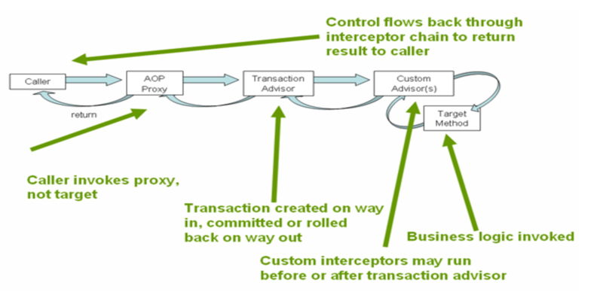
申明式事务
Spring 在加载目标 Bean 的时候，会为声明了 @Transactional 的 目标 Bean 创造一个代理类
对于加了@Transactional注解的方法来说，在调用代理类的方法时，会先通过拦截器TransactionInterceptor开启事务，然后在调用目标类的方法，最后在调用结束后，TransactionInterceptor 会提交或回滚事务
© 2019 Transwarp. All rights reserved. Transwarp Confidential.

Slide 19
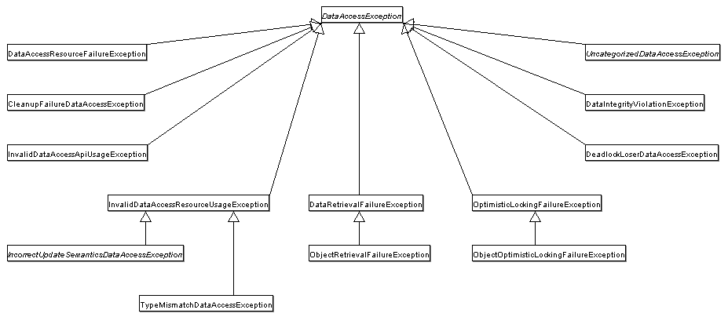
Spring 的 JDBC 异常抽象
Spring 会将数据操作的异常转换为 DataAccessException
© 2019 Transwarp. All rights reserved. Transwarp Confidential.

Slide 20
Spring 怎么认识错误码
通过 SQLErrorCodeSQLExceptionTranslator 解析错误码
Error Code 定义
org/springframework/jdbc/support/sql-error-codes.xml
Classpath 下的 sql-error-codes.xml
Demo: 自定义错误解析码
© 2019 Transwarp. All rights reserved. Transwarp Confidential.

Slide 21
Thanks !

